Slide 1
分数的意义
张家港市大新中心小学 吕晶

Slide 2
3
用自己的方式表示 。
4

Slide 3
3
用自己的方式表示 。
4

Slide 4
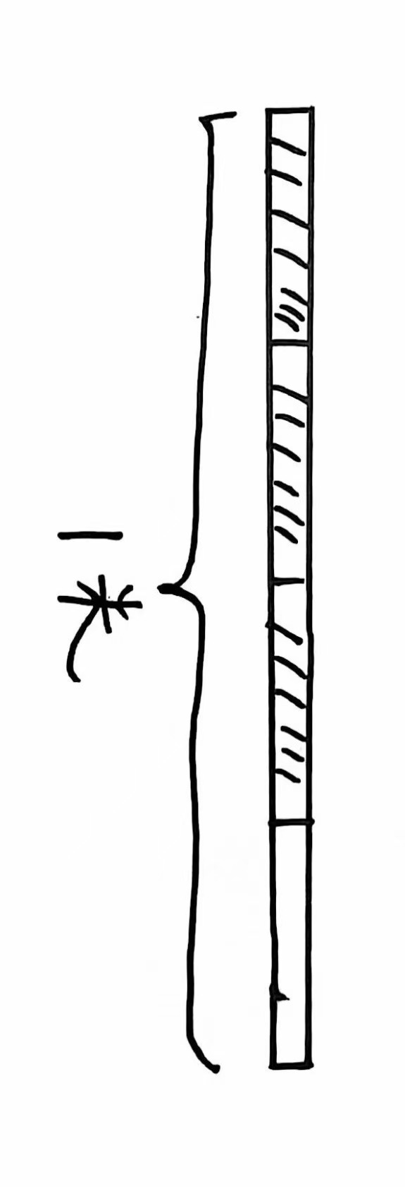
3
用自己的方式表示 。
4

Slide 5
3
用自己的方式表示 。
4

Slide 6
单位“1”
把 平均分成 4 份，
……
1米
表示这样的 3 份，是 。
3
4

Slide 7
单位“1”

Slide 8
单位“1”
0
1
2
1
1
1
2
3
2个
3个
4
4
4
4
4
1
1
2
1
3
1
4
1
5
1
6
1
7
1
单位“1”
1个
2个
3个
4个
5个
6个
7个
5
5
5
5
5
5
5
5
5
5
5
5
5
5
0
1
2
单位“1”
0
1
2

Slide 9
创造分数单位：
1.想一想：把单位“1”平均分成了几份？分数单位是什么？
2.数一数：能数出哪些分数？
3.说一说：把单位“1”平均分成（ ）份，分数单位是（ ），能数出（ ）。

Slide 10
0
1
2
1
2
3
4
4
4
1
2
3
4
5
6
7
5
5
5
5
5
5
5
0
1
2
单位“1”
0.1
0.2
0.3
0.4
0.5
0.6
0.7
0.8
0.9
0
1
2
3
4
5
6
7
8
9
1
2
10
10
10
10
10
10
10
10
10

Slide 11
整数
小数
4×0.1=0.4
18×0.01=0.18
分数
1×100+3×10＋5×1=135

Slide 12
计数单位
一、十、百、千……
整数
累加
1
0.1、0.01、0.001……
小数
叠加
均分
1
1
1
1
、 、 、 ……
分数
2
3
4
5

Slide 13
1.用分数表示各图中的涂色部分，再说说每个分数的分数单位，以及各有几个这样的单位。
1
5
2
3
6
9
5
4

Slide 14
1
2.①涂色表示每盒饼的 。
2

Slide 15
1
②涂色表示 个饼。
2

Slide 17
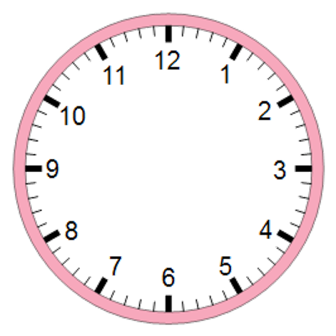
3.下面的分数分别把什么看作单位“1”，表示什么含义呢？
（1）地球表面有 被海洋覆盖。
（2）五年级会打乒乓球的人占
五年级总人数
（3）一节数学课的时间是 小时，
我们用了这节课的 来研究分数。

Slide 18
4.从中任意圈出几个圆看作单位“1”，分一分、涂一涂，表示出它的 ，并说说它的 是多少个。
1
1
4
4

